Slide 1
東久留米市 障害福祉課
プログラム ガイドブック

Slide 2
は
じ
め
に
スマホは、従来の携帯電話と異なり、指で触れることのできるボタンは大変少ないです。
画面上の項目に触れて様々なことを行います。
スマホにはこの通常のモードに加え、画面に触れるとその内容を読み上げる
「視覚障害者向けの読み上げモード」が最初から準備されています。
通常のモードと視覚障害者向けの読み上げモードの切り替えができることで、
目が見える人と目が見えない人が同じスマホを使うことができます。
読み上げのモードでうまく操作できなかったとしても、モードの切り替えによって
近くにいる見える人の力を借りることもできるでしょう。
本書をきっかけにスマホを身近なものにしてください。
※本書ではスマートフォンをスマホと表記します

Slide 3
目次
第1日目
スマホの基本
第3日目
インターネットとアプリの活用
１. スマホでできることは
２．便利なサポートアプリ
３．スマホの基本
４. ボイスオーバー(通常モードとの切替）
５．ボイスオーバージェスチャについて
６．iPhone基礎知識：画面表示
７．電話をつかう
１．Siriを使って検索
２．メモアプリをつかってみよう①
３．メモアプリをつかってみよう②
第4日目
便利なアプリの活用
１．インストール方法
２．SeeingAI
３．radikoでラジオを聞いてみよう
４. 防災アプリのご紹介
第2日目
インターネットの活用
１．Siriをつかう
２. インターネット(Safari)で検索
第5日目
SNS活用
１．LINEとは
２．LINEのインストール
３．友達登録

Slide 4


1日目
スマホの基本
1. スマホでできることは
「スマホを使ってどんなことができるの？」
スマホを使ってできることの一部を紹介します。
電話をかけたり、かかってきた電話に出ることができます。
メールやメッセージを交換することができます。
ホームページを開いて様々な情報を知ることができます。
新聞をはじめ、様々なニュース記事や天気予報を知ることができます。
ラジオや音楽を聞くことができます。
インターネットショッピングで買い物をすることができます。

Slide 5
1日目
スマホの基本
2. 便利なサポートアプリ
Seeing AI（シーイング エーアイ）… 文字読み取り、明るさ検知、お札の識別、など
Tap Tap See（タップ タップ シー）… カメラで物を撮影すると音声で教えてくれる
BlindSqure（ブラインド スクエア）… 周辺施設がわかる
ボイス オブ デイジー５… デイジー図書を読む
※３と４は有料
デイジー図書とはDigital Accessible Information Systemの略で、「アクセシブルな情報システム」と訳されるデジタル録音図書の国際標準規格です。
視覚障害等により、普通の印刷物を読むことが困難な方々のために開発されました。

Slide 6

1日目
スマホの基本
表面には下部にホームボタンが
ある他、上部に受話口があることが横長の溝で確認できる。
3. スマホの基本
４
左側面の上部には、上から
「サイレントスイッチ」
「音量上げる」
「音量を下げる」
の3つのボタンがある。
1
３
平たい面の丸い凹んだボタンを
「ホームボタン」という。
ホームボタンが下になるように
手に持って使う。
２
右側面の上部に
「スリープボタン」がある。
１
※上記は「iPhone SE」の場合です

Slide 7


1日目
スマホの基本
4. 通常モードとボイスオーバーの切り替え
ボイスオーバーは、iPhoneに搭載された画面読み上げ機能です。
ボイスオーバーをオンにすることで、画面上を指で触れると、
触れたところに表示されている内容を読み上げさせることができます。
ボイスオーバーのオンオフを切り替える方法は、以下の３種類あります。
➀ 設定メニューからの切り替え
② ホームボタンによる切り替え
③ 音声アシスタントSiri（シリ）による切り替え

Slide 8
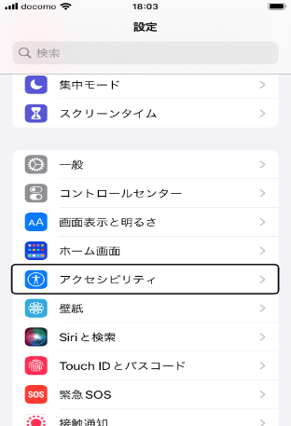
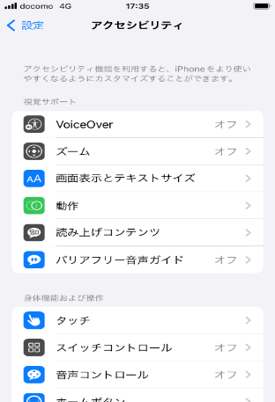
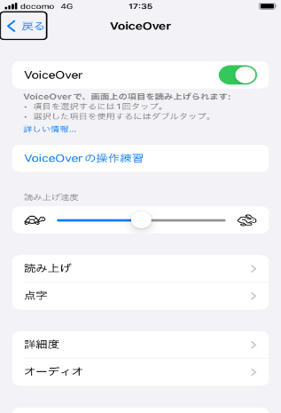
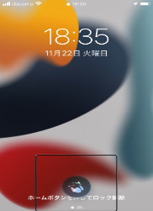

1日目
スマホの基本
➀ 設定メニューからの切り替え
１
「設定」から「アクセシビリティ」をタップ
２
「アクセシビリティ」から「VoiceOver」をタップ
３
「VoiceOver」
スイッチをタップしてオン
1
② ホームボタンによる切り替え
③ 音声アシスタントSiriによる切り替え
1
ホームボタンを素早く３回押す
ホームボタンを長押ししたまま、
ボイスオーバーをオンにする指示を出す
トン♪
トン♪
トン♪
ボイスオーバーを
オンにして！
※注意：事前設定が必要です。
「設定」→「アクセシビリティ」→「ショートカット」で指定

Slide 9

1日目
スマホの基本
4. 通常モードとボイスオーバーの切り替え
<レッスン＞
(1)ホーム画面の確認
(2)複数のジェスチャの組み合わせの練習（ボイスオーバーをオンにする操作）
を試してみましょう。
（１）ホーム画面の確認
ホーム画面で指を画面上で滑らせると、いくつもの項目が並んでいる様子を確認することができる。
＊ヒント：ホームボタンを1度クリックすると、ホーム画面を開くことができる
（２）複数のジェスチャの組み合わせの練習（ボイスオーバーをオンにする操作）
ホーム画面から「設定」を開き「VoiceOver」まで進む。
ホーム画面で1本の指を滑らせながら「設定」と読み上げたところで指を離す。
1本指でダブルタップして「設定」を開く。
2ページ目を開くために3本指で下から上へスワイプし「アクセシビリティ」の項目を見つけ、
1本指のダブルタップで開く。
④ 「VoiceOver」の項目を確認し、1本指のダブルタップで開く。

Slide 10
1日目
スマホの基本
5. ボイスオーバージェスチャについて
ボイスオーバーを操作するための指の動きをボイスオーバージェスチャといいます。
ボイスオーバージェスチャを覚えると、指の動かし方や、使う指の本数によって、
様々なことができるようになります。
◆基本的な指の動き
タッチまたはタップ：画面を軽く叩くように触れて
すぐに指を画面から離すこと。
スワイプ：画面上を素早く指を滑らせて画面上から
指を離すこと。
＊ヒント1：タップは回数や指の本数を
増やすことができる。
＊ヒント2：スワイプは指の本数を増やす他、
上下左右の指を滑らせる向きの種類がある。
◆頻繁に用いられるボイスオーバージェスチャ（11選）
項目をタップまたはタッチ：項目を選択して読み上げる。
右にスワイプ：次の項目を選択する。
左にスワイプ：前の項目を選択する。
ダブルタップ：選択した項目を有効にする。
2本指で上にスワイプ：先頭から画面全体を読み上げる。
2本指で下にスワイプ：選択した項目から画面全体を読み上げる。
2本指でタップ：読み上げを一時停止する/続行する。
3本指で下にスワイプ：1ページ分上にスクロールする。
3本指で上にスワイプ：1ページ分下にスクロールする。
3本指で右にスワイプ：1ページ分左にスクロールする。
3本指で左にスワイプ：1ページ分右にスクロールする。

Slide 11
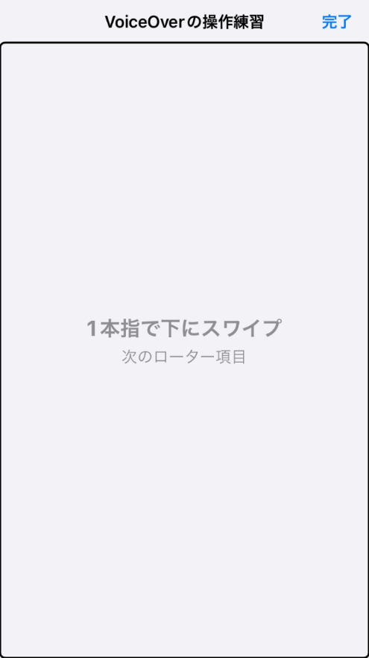
1日目
スマホの基本
参考） 練習モードについて
iPhoneには、ボイスオーバージェスチャを練習するための機能がついています。
これを練習モードといいます。
練習モードでは、画面上で指を動かすとその操作の名称と機能の説明が
読み上げられるため、画面上を指で触れて何ができるか練習することができます。
練習モードに入る方法は2通りあります。
➀4本指のダブルタップで切り替える方法：
場面を問わず練習モードに切り替えることができます。終了するためには4本指で2度タップします。
②設定メニューから切り替える方法：
「設定」→「アクセシビリティ」→「VoiceOver」→「VoiceOver練習」に進みます。
終了するためには画面上の右上の「完了」まで1本指を滑らせ指を離してから2度タップします。
＊ヒント：指を動かす向きや速さで操作に慣れる。
◆練習モードを用いたジェスチャの練習
頻繁に使用されるジェスチャを練習モードを使用して練習する。
特に複数回のタップの感覚や、スワイプ動作の指を動かす速度に慣れるために同じジェスチャを連続して練習すると覚えやすい。

Slide 12


1日目
スマホの基本
6. iPhoneの基礎知識（画面表示）
①通知センター
通知センターは不在着信やメール着信などの通知をまとめて確認できる画面です。
1
（１）
ホームボタンがある機種
ステータスバー項目を選んでおいて
から、３本指で下スワイプすると、
通知センターが表示されます。
（ロック画面からでも表示します。）
閉じるときは、
ホームボタンを押します。
（２）
ホームボタンのない機種
１本指でiPhoneの上部から指を
スライドさせるとステータスバーの
所で「ポッ」と音がします。
そこから1本指で下にスライドさせると「ポッ ポッ」と2回目に音がした時に
指を離すと通知センターが
表示されます。

Slide 13
1日目
スマホの基本
6. iPhoneの基礎知識（画面表示）
②コントロールセンター
コントロールセンターは、通信やWi-Fiなどの通信を遮断する「機内モード」の
オンオフや、音量・画面の明るさ、画面の向きのロックなどの設定、
タイマー・フラッシュライトなどの機能を手軽に使うためのボタンなどがあります。
1
（１）
ホームボタンがある機種
ステータスバー項目を選んで
おいてから、３本指で上スワイプ
すると、コントロールセンターが
表示されます。
（ロック画面からでも表示します。）
閉じるときは、ホームボタンを
押します。
（２）
ホームボタンのない機種
１本指でステータスバーあたりにタッチ
すると「ポッ」と音がします。
そのまま指を離さずに下向きに指を
スライドし、１回「ポッ」と音がしたら
指を離すと、コントロールセンターが
表示されます。
※１回目の「ポッ」を通り過ぎて、２回目の「ポッ」と音が鳴ったら「通知センター」が表示されてしまいます。１回目の「ポッ」で指を離しましょう。

Slide 14
1日目
スマホの基本
6. iPhoneの基礎知識（画面表示）
③APP（アップ）スイッチャー
アプリを終了する、起動中のアプリの画面を切り替えるときには、「Appスイッチャー」を使います。アプリの反応がなく、動作がおかしい時には、3本指で上スワイプを繰り返すことで、ホーム画面のみに戻ります。
1
（１）
ホームボタンがある機種
ホームボタンを2回素早く押します。（素早く押すことを「クリック」
するといいます。2回素早く押す
ことをダブルクリック、3回素早く押すことを「トリプルクリック」といいます。）
（２）
ホームボタンのない機種
サイドボタンをダブルクリックします。Appスイッチャーが開くと、
現在起動中のアプリが少しずつ右に
ずれながら重なって行事されます。
最後に使用していたアプリが一番右上、
それより前に使用していたアプリが
左にずれながら重なっています。

Slide 15
1日目
スマホの基本
７. 電話を使う
電話をかける
（１）電話アプリを起動する
電話アプリを選択して、画面をダブルタップします。
＊画面のどこをダブルタップしても大丈夫です。
（２）電話の操作画面を切り替える
電話アプリを起動するには、ホーム画面の「電話」をダブルタップします。
電話は、以下の５種類の画面を切り替えて使います。
●よく使う項目の画面：連絡先に登録した中で「よく使う項目」に登録したものを表示。
●履歴の画面：電話をかけたり取ったりした履歴を１００件分表示します。
●連絡先の画面：連絡先の登録内容を表示します。
●キーパッドの画面：番号を押して電話をかけるときに、電話番号を押すキーパッド画面を表示します。
●留守番電話の画面：留守番電話を操作する画面です。
1

Slide 16
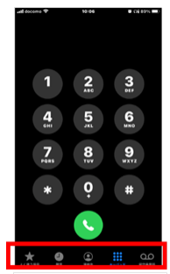
1日目
スマホの基本
７. 電話を使う
電話をかける
（２）電話の操作画面を切り替える
1
画面を切り替える手順は、以下の通りです。
ア 電話の画面の一番下にある「タブバー」の中に、左から順に、
「よく使う項目」「履歴」「連絡先」「キーパッド」「留守番電話」の
５つの項目が並んでいます。（左図は電話画面、赤枠内がタブバー）
項目を「タブ」、タブが並んでいるエリアを「タブバー」といいます。
表示中の項目は「選択中の（○○）」と読み上げます。
イ 切り替えたい画面の項目を選んで、ダブルタップします。
ウ 切り替えて表示した項目は「選択中の ○○」と読み上げます。

Slide 17
1日目
スマホの基本
７. 電話を使う
電話をかける
（３）直接電話番号を入力して電話をかける
1
直接電話番号を入力して電話をかける手順は、以下の通りです。
ア 電話のキーパッド画面で、右スワイプまたは左スワイプで打ちたい数字に移動しダブル
タップすると、電話番号を打つことができます。
イ 全部打ち終わったら、「発信」に移動してダブルクリックをすると、電話を発信します。
ウ 入力済みの番号は、キーパッド画面の上の方にある「電話番号」のテキストフィールドで
確認できます。※Iphoneの上端中央から指をゆっくりと下にスライドすると辿り着きます。
エ 番号を間違えた時には、キーパッドの「削除」をダブルタップすると、1文字ずつ削除
できます。※数字を入力すると、発信ボタンの右側に削除ボタンが表示されます。

Slide 18
2日目
Siri（シリ）を使う
1. Siriとは
「Siri（シリ）」は、iPhoneの中に組み込まれている「AIアシスタント」の名前です。Siriに話しかけるとAI（人工知能）とインターネットを使って、いろいろなことをお手伝いしてくれます。
■Siriの使い方の基本
1
2
ホームボタン（ホームボタンがない
機種はサイドボタン）を長押しして
Siriを呼び出し、ピンピンと音が
鳴ったら「してほしい内容」
を話しかけて、ボタンを離します。
Siriが「○○○○します」などと質問に
答え、その用件を行います。

Slide 19
2日目
Siri（シリ）を使う
２-1. Siriでボイスオーバーをオン・オフする
（３） VoiceOver（ボイス・オーバー）をオン・オフする
健常者の方に操作してもらう必要がある時には、VoiceOverをオフにしましょう。
① Siriを呼び出して、「VoiceOver オフ」と話しかけます。
② Siriが「はい、VoiceOverがオフになりました」と答えます。
健常者の方の操作が終わったら、VoiceOverオンに戻します。
① Siriを呼び出して、「VoiceOver オン」と話しかけます。
② Siriが「はい、VoiceOverをオンにしました」と答えます。
ー講師実演ー
ー参加者様実践（5分）ー

Slide 20
2日目
Siri（シリ）を使う
2-2. Siriで調べ物をする
（１） 日付や曜日を確認する（カレンダー）
① Ｓｉｒｉを呼び出し、「今日は何日？」「今日は何曜日？」「○月○日は何曜日？」などと話しかけます。
② Ｓｉｒｉが「今日は○月○日です」「今日は○曜日です」「○月○日は○曜日です」と質問に答えます。
（２） 天気予報を調べる
① Siriを呼び出し、「明日の天気は？」などと話しかけます。
② Siriが「明日の天気は○○になりそうです」などと質問に答えます。
ー講師実演ー
ー参加者様実践（5分）ー
ー講師実演ー
ー参加者様実践（5分）ー

Slide 21
2日目
Siri（シリ）を使う
2-3. Siriを使って電話をかける
① 電話番号で電話をかける
ア ホームボタン（ホームボタンがない機種はサイドボタン）を長押ししてSiriを呼び出します。
イ 「○○○○（番号）に電話（して）」などと話しかけます。
（言い方は多少変えても通じます）
ウ Siriが「○○○○に電話をかけます」と答え、電話をかけます。
② 連絡先から電話をかける
ア ホームボタン（ホームボタンがない機種はサイドボタン）を長押ししてSiriを呼び出します。
イ 「○○○○（名前）に電話（して）」などと話しかけます。
ウ Siriが「○○○○に電話をかけます」と答え、電話をかけます。
ー講師実演ー
ー参加者様実践（5分）ー
ー講師実演ー
ー参加者様実践（5分）ー

Slide 22
2日目
インターネット（Safari)で検索
3-1.Safariとは
Safariは、インターネットのホームページなどを見るアプリです。
調べたい言葉を入力して検索した結果から関連するホームページを開いたり、ホームページのアドレスを入力して開いたりして、ホームページを閲覧することができます。
（インターネットのホームページなどのことを「Web（ウェブ）ページ」といいます。）
■Safariアプリを起動する
Safariアプリの起動は、「Safari」を選択して、画面をダブルタップする、もしくはSiriを呼び出し「Safariを起動」と話しかけます。

Slide 23
2日目
インターネット（Safari)で検索
3-2.インターネットで検索する
① アドレスバーの(Webページの表示画面の上端にある)「Webページのアドレス」を
選択して、画面をダブルタップします。
② アドレスのテキストフィールドが開いて編集中になり、アドレスを選択中なので、右スワイプでテキストを消去するボタンに移動し、ダブルタップします。
③ アドレスのテキストフィールドの内容が削除されますので、調べたい語句や名前などを入力します。
④ 文字入力キーの中の「開く」をダブルタップします。
⑤ 検索結果が表示されます。
ー講師実演ー
（東久留米市HPを検索）
ー参加者様実践（10分）ー

Slide 24
2日目
インターネット（Safari)で検索
3-3.検索結果からWebページを開く
Safariで、インターネットで検索した結果から、Webページを開いて読む手順は、
以下の通りです。
① 「インターネットで検索する」の手順で、インターネット検索を行います。
② 検索結果が表示されたら、検索結果の中の「リンク」を選んで画面をダブルタップ
します。
③ リンク先のWebページが表示されます。
ー講師実演ー
（東久留米市HPを検索）
ー参加者様実践（５分）ー

Slide 25
2日目
インターネット（Safari)で検索
3-4.Webページの内容を読む
Webページの内容を読み上げる手順は、以下の通りです。
①項目をタップまたはタッチすると、選択した項目を読み上げます。
②右スワイプで上から順番に項目を移動しながら読み上げることができます。
③画面の一番上からすべて読み上げるには、２本指で上スワイプします。
④選んだ項目から下を読み上げるには、２本指で下スワイプします。
⑤読み上げを停止、再開するには、２本指でタップします。
⑥現在の読み上げ位置が全ページ数のうち何ページ目かを確認するには、３本指でタップします。
ー講師実演ー
ー参加者様実践（15分）ー

Slide 26
3日目
Siri（シリ）を使う
1. Siriで調べ物をする
前回の復習
（１） 日付や曜日を確認する（カレンダー）
① Siriを呼び出し、「今日は何日？」「今日は何曜日？」「○月○日は何曜日？」などと話しかけます。
② Siriが「今日は○月○日です」「今日は○曜日です」「○月○日は○曜日です」と質問に答えます。
（２） 天気予報を調べる
① Siriを呼び出し、「明日の天気は？」などと話しかけます。
② Siriが「明日の天気は○○になりそうです」などと質問に答えます。
ー講師実演ー
ー参加者様実践（5分）ー
ー講師実演ー
ー参加者様実践（5分）ー

Slide 27
3日目
Siri（シリ）を使う
1. Siriで調べ物をする
（３） 目的地までの案内（マップ）
① Siriを呼び出し、「15時までに東京駅に行きたい」などと話しかけます。
② Siriが質問に答えます。
（４） お楽しみタイム
おみくじや、曲あてゲームをしてみよう！
ー講師実演ー
ー参加者様実践（5分）ー
ー講師実演ー
ー参加者様実践（5分）ー

Slide 28
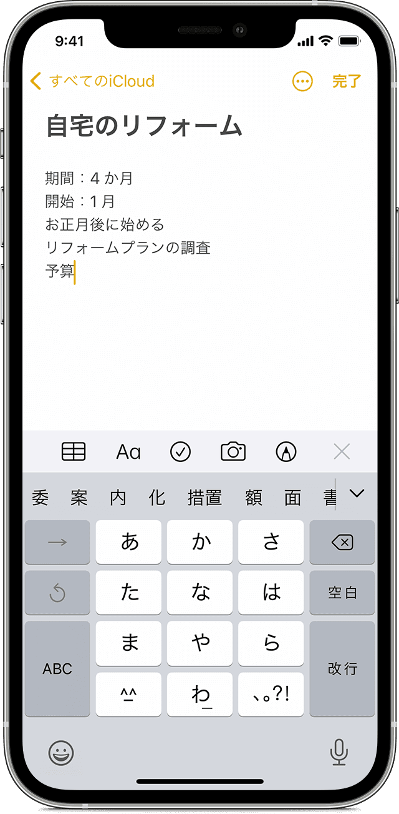
3日目
メモアプリを使う
２. メモアプリを使ってみよう①
メモアプリとは
メモアプリとはiPhoneにもともと
搭載されているメモを残すことが
できるアプリです。
話したことをテキストで残したり、
残したメモを読み上げたりすることができます。
Siriに「○○をメモして」と言えば、
メモを作成してくれます。
忘れられない用事はリマインダー登録することも可能。
「Hey Siri！明日の3時にアイスを食べるとリマインド」
これで3時になったら「アイスを食べる」と通知がきます。

Slide 29
3日目
メモアプリを使う
２. メモアプリを使ってみよう①
2-1.メモアプリにメモを残してみよう
① Siriを呼び出し、 「メモを残す」などと話しかけます。
② Siriが「内容はどうしますか？」というので、残したい内容を話します。
「明日、12時に東久留米駅集合」
と残してみましょう。
ー講師実演ー
ー参加者様実践（10分）ー
POINT
■1秒間間が空くと入力停止してしまうので気を付けましょう
■改行したい場合： 「改行」と言いましょう
■句読点、記号の入力：「はてな」「ハートマーク」など入力したいものの名前を言いましょう

Slide 30
3日目
メモアプリを使う
２. メモアプリを使ってみよう②
2-2.残したメモを聞いてみよう
① Siriを呼び出し、 「メモを聞く」などと話しかけます。
② Siriが一番最後に残したメモから順に読み上げます。
ー講師実演ー
ー参加者様実践（10分）ー
ー休憩（10分）ー

Slide 31
3日目
メモアプリを使う
２. メモアプリを使ってみよう②
2-3.メモを新しく入力してみよう
① Siriを呼び出し、 「メモを開いて」などと話しかけます。
② 画面の右下の「新規メモボタン」をダブルタップ
③ 「テキストフィールド」にて指2本でダブルタップし音声入力開始
再度指2本ダブルタップにて音声入力終了
ー講師実演ー
ー参加者様実践（5分）ー

Slide 32
3日目
メモアプリを使う
２. メモアプリを使ってみよう②
2-3.様々な文字入力の方法
① 音声入力だけでなく、キーパッドを使って文字を入力することも可能です。
キーパッドの配置を確認してみましょう。
② 決定する際には「ダブルタップ」だけでなく「スプリットタップ」という方法もあります。
読み取りをしている画面上を滑らせている指を離さないまま、
別の指で画面をタップしてみましょう。
ー講師実演ー
ー参加者様実践（20分）ー

Slide 33
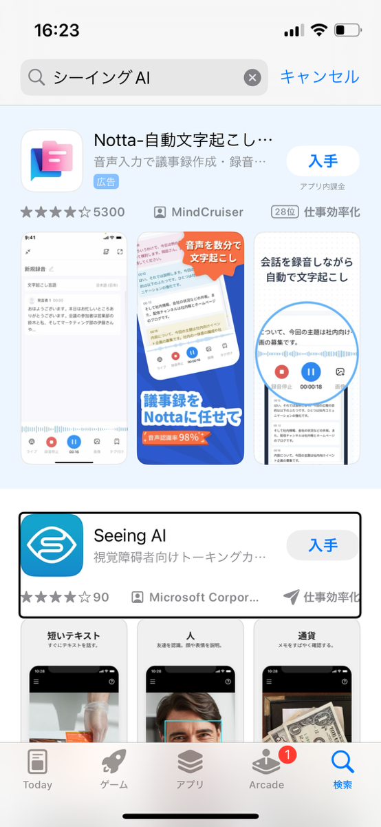
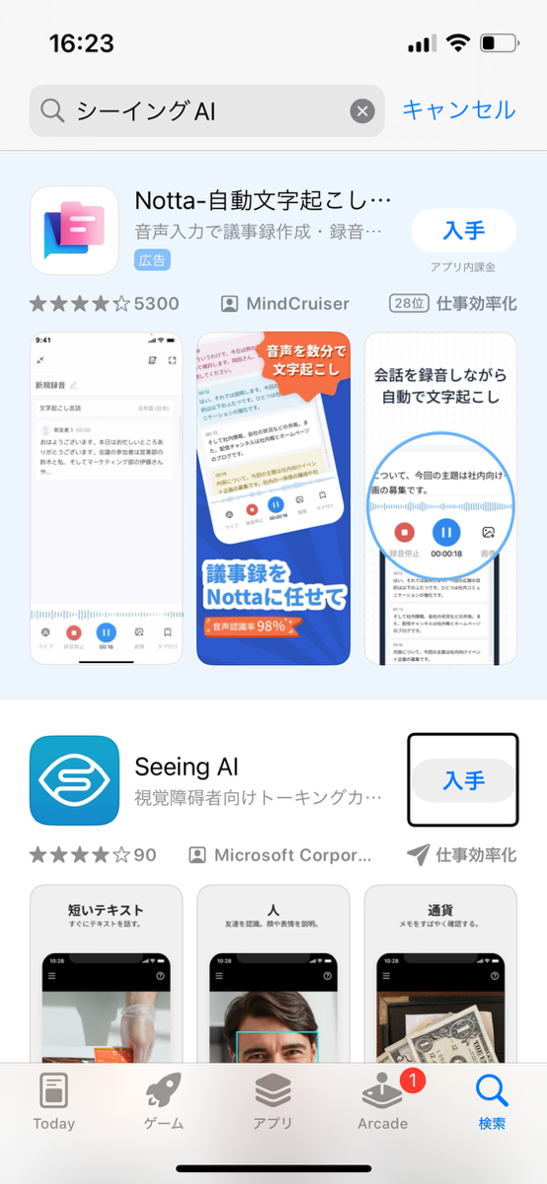
4日目
アプリの活用
1. アプリをダウンロード
① Siriを呼び出し、「アプリストアで○○をダウンロード」と話しかけます。
② 検索結果が表示されるので、探していたアプリを入手します。
選択して
ダブルタップ
選択して
ダブルタップ
トン♪
トン♪
トン♪
トン♪

Slide 34
4日目
アプリの活用
1. アプリをダウンロード
Seeing AIをダウンロードしてみよう
① Siriを呼び出し、「アプリストアでシーイングエーアイをダウンロード」と話しかけます。
② 検索結果が表示されるので、探していたアプリを入手します。
選択して
ダブルタップ
選択して
ダブルタップ
トン♪
トン♪
トン♪
トン♪
ー講師実演ー
ー参加者様実践（30分）ー

Slide 35

4日目
第4
Seeing AIを使う
２. Seeing AIを使う
Seeing AIは、スマホのカメラを使い、
カメラに写っているものについて説明をしてくれるアプリです。
読み取った文字や識別した色などを読み上げます。
人物の認識では、人数やどれぐらい近くにいるかも判定して読み上げます。
明るさの度合いの認識では、音声読み上げではなく、「プー」という音の高さで明るさ暗さを知ることができるので、部屋の照明の状態を知ることもできます。

Slide 36
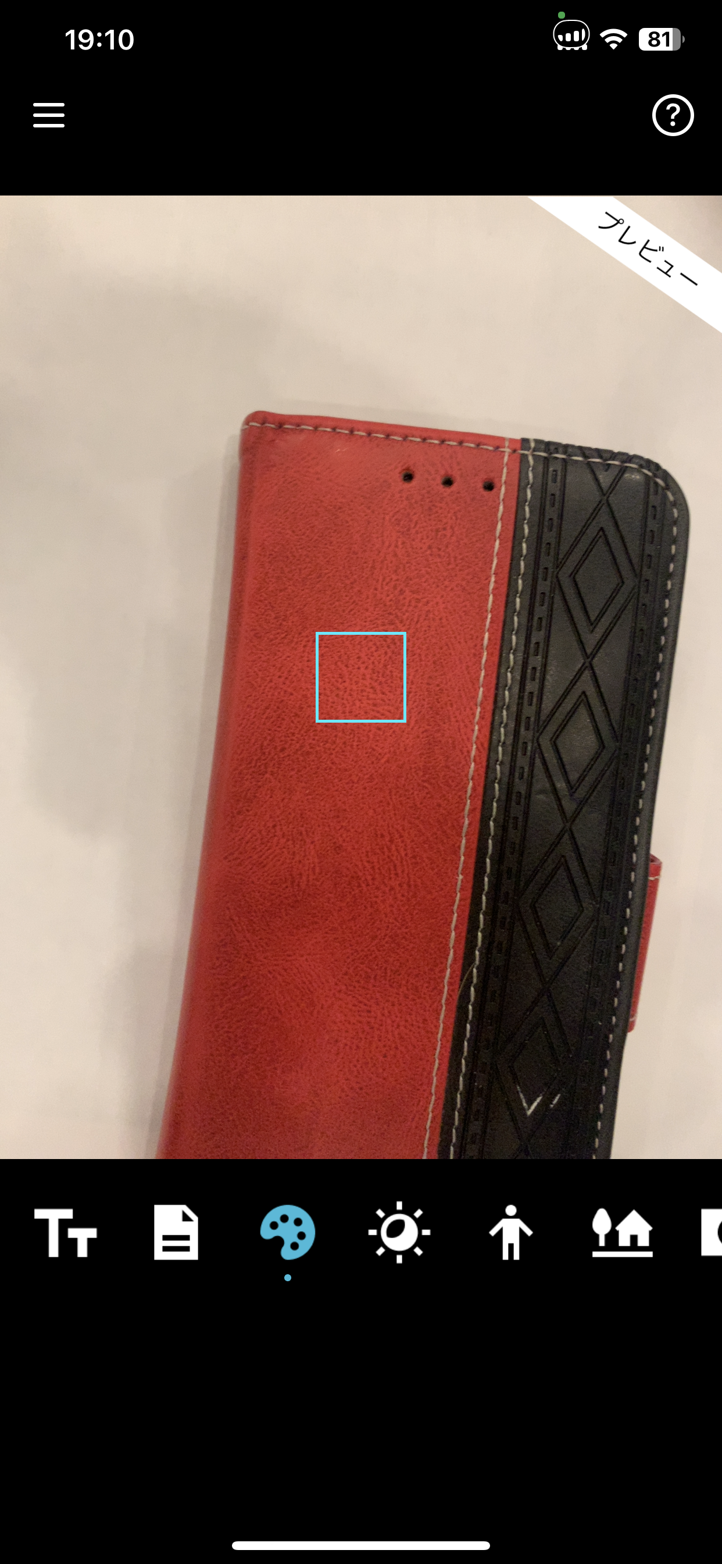
4日目
第4
Seeing AIを使う
２. Seeing AIを使う
Seeing AIを使ってみよう！
＜使い方のヒント＞
各モードの切り替えは画面真ん中より下側の現在のモードを読み上げる項目を
タッチしたあと、一度指を離して1本指の上下スワイプにより切り替えることができます。
(2) 「短いテキスト」や「色の識別」、「ライト」のモードでは、
カメラに写ったものに対してリアルタイムに読み上げ音声や音が出ます。
(3) カメラで写した物について分析が必要なモードでは、画面上の撮影ボタンを
1本指でダブルタップして撮影を実行する必要があります。
(4) 各モードでは右上のヘルプボタンをダブルタップすることで、
簡単な使い方の説明を読むことができます。
【色の識別】
赤
ー講師実演ー
ー参加者様実践（30分）ー

Slide 37
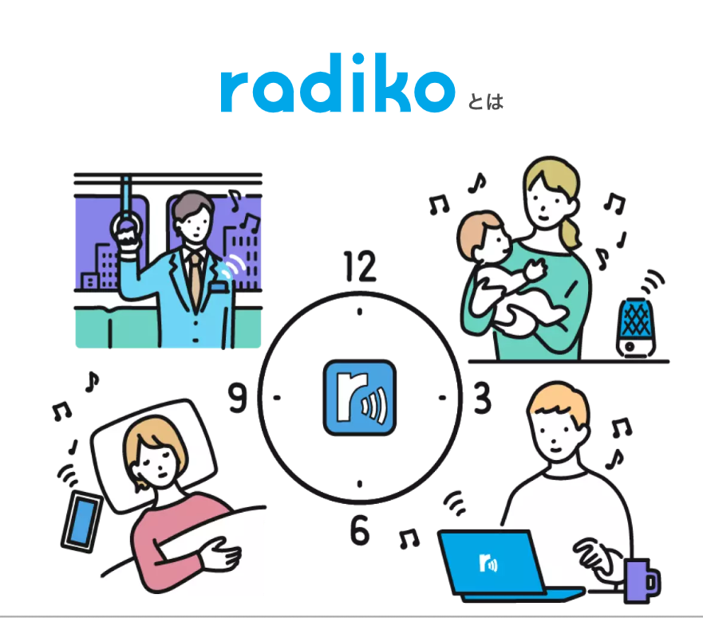
4日目
第4
radikoを使う
3. radikoを使う
radikoとは
radiko(ラジコ)は、スマートフォンやアプリ・パソコン・スマートスピーカーでラジオが聴ける無料のサービスです。
ライフスタイルに合わせて様々なシーンでラジオが楽しむことができます。
＜使い方のヒント＞
■ライブ機能
今いるエリアで現在放送しているラジオ局の番組を聴くことができます。
■タイムフリー
過去7日以内に放送された番組を、再生し始めてから24時間以内であれば、合計3時間まで、
いつでも聴くことができます。
■シェアラジオ機能
番組のお気に入り部分（開始時点）を指定して、友人・家族などに簡単に共有することができます。
「この番組のこの部分を聴いてほしい！」という時に便利な機能です。
■フォロー機能
お気に入りの番組をフォローすることで、毎回その番組の開始通知を受け取ることができます。

Slide 38
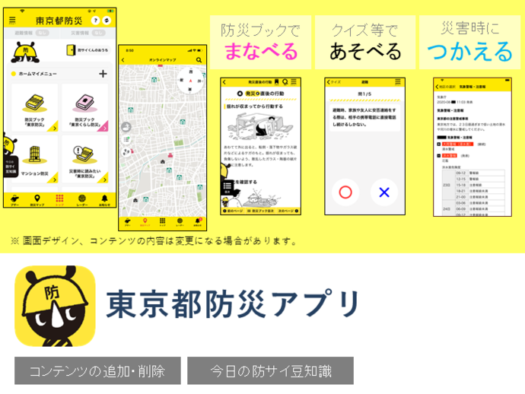
4日目
防災アプリについて
４. 防災アプリのご紹介
東京都防災アプリ
東京都防災アプリとは・・・
いつも・いざというときにも役に立つ、東京都公式の防災アプリです。
「あそぶ」「まなぶ」「つかう」をコンセプトに、楽しみながら防災の基礎知識を得られるなど、災害時に役立つコンテンツが搭載されています。
また、このアプリは、防災ブック「東京防災」「東京くらし防災」をはじめ、災害への備えに役立つ多くのコンテンツの中から自分好みにメニューをカスタマイズして利用できます。

Slide 39

5日目
SNSの活用
1. LINEとは
LINE（ライン）とは
LINEは、主に、メッセージ送信、音声通話、
ビデオ通話、画像や動画の共有などの機能があります。
LINEは電子メールや電話のような
コミュニケーション手段です。
メッセージを送りたいときや、音声通話をしたいときに、LINEを使用することができます。

Slide 40
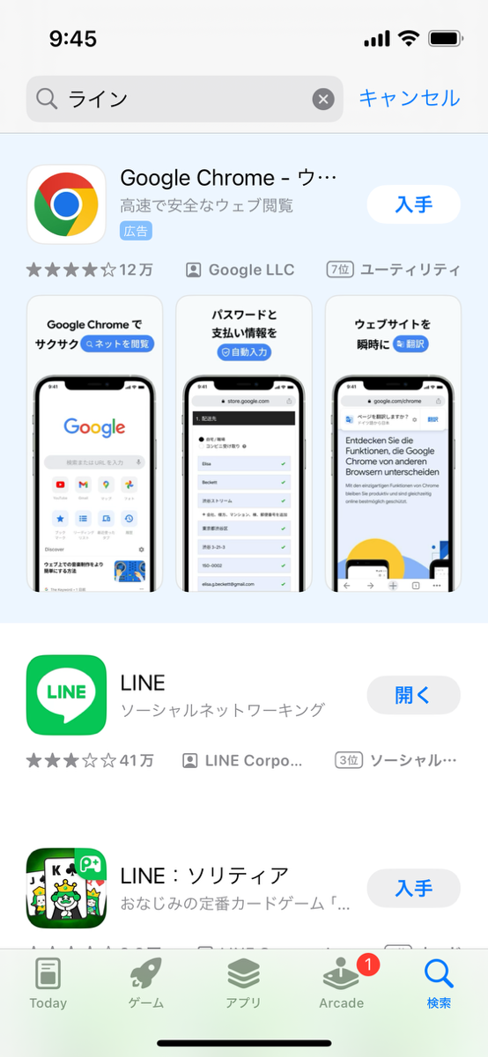
5日目
SNSの活用
2. LINEのインストール
① Siriを呼び出し、「アプリストアでLINEをダウンロード」と話しかけます。
② 検索結果が表示されるので、LINEを入手します。
選択して
ダブルタップ
選択して
ダブルタップ
トン♪
トン♪
入手
トン♪
トン♪

Slide 41
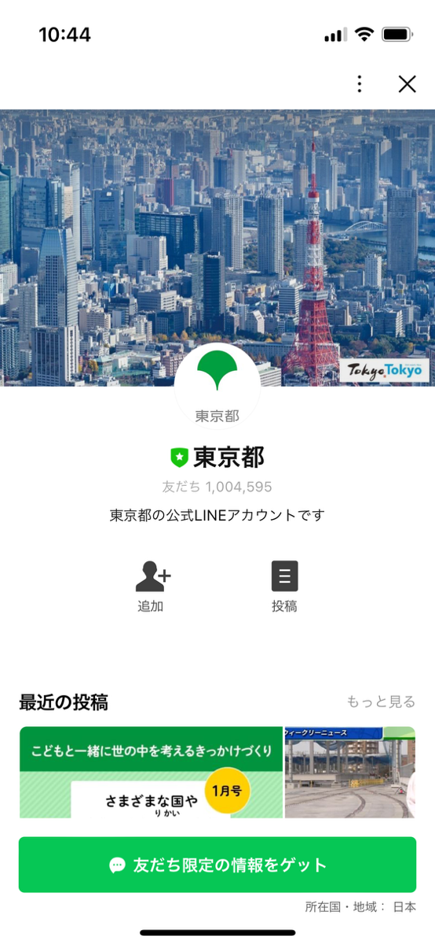
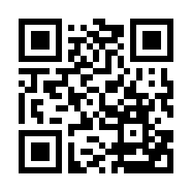
5日目
SNSの活用
3. 友だち登録
東京都LINE公式アカウントを確認してみよう
  (1)東京都のLINE公式アカウントをSafariを使って開く。
  ※下のQRコードを読み取って開くこともできます。
  (2)1本指のダブルタップで友だち登録を開く。
  (3)1本指の左右スワイプによる項目間の移動や、3本指の上下スワイプによる画面スクロールを使って、情報や緊急情報等、生活に密着した情報などを確認する。
【LINE登録URL】
https://page.line.me/822sysfc

Slide 42
5日目
SNSの活用
3. 友だち登録
友だちにラインを送ってみよう
① Siriを呼び出し、「○○にライン」と話しかけます。
「○○にどんなメッセージを送りますか？」とSiriが答えるため、送りたい本文を
話しかけます。
登録されているお友だちに「こんにちは」とメッセージを送ってみましょう
ー講師実演ー
ー参加者様実践（30分）ー

Slide 43


プログラム開催のための指南書
視覚障害者向けの教室を実施する上で
参加者が視覚障害者であるということで、特別な決まり事や注意事項があるわけではありません。
その場に参加している、目が見える人も見えない人も、みんな無理なく気持ち良く過ごせることが大切です。
そのために心がけると良いポイントを紹介します。この方法が絶対ではないことをご留意いただき、
より良いコミュニケーションの手段が見つかればそれらを活用してください。
手引き
手引き
1
2
資料などがあれば音読する
指示語を控える
配布資料など、各自で読むことを前提とせず、代表者が必要な箇所を音読するようにしてください。全員で同じ内容を確認する効果もありますし、読む速度は人によって違ったり、読むことが苦手な人もいらっしゃいます。
「あれ」や「これ」、「このように」など、言葉だけだと何を示しているか不明確な言い回しは伝わるまでに時間を要したり、全く伝わらない場合もあります。
具体的に説明したり、例え話を活用することでお互いの理解が進むことがあります。
手引き
手引き
3
4
名前をたくさん使う
その他歩行時や着席時
視覚障害者の多くは、髪型や服装で人を覚えることができません。誰であるかお話ししながら声を覚えます。参加者お互いが出会ったばかりであれば、発言の冒頭で名乗ると誰が発言しているのか明確になります。また、相手の名前を呼んでから話すことで呼ばれた側は自分に対して話しかけられていることがわかりやすくなります。
例：「△△です。ボイスオーバーについて調べたことを発表します。」「○○さん、おはようございます。□□です。」
こちらもご活用ください。
「いっしょに歩こう」目の不自由な人の誘導方法を簡単にまとめたリーフレットがダウンロードできます。
（https://www.nittento.or.jp/news/koekake.html）

Slide 44

プログラム開催のための指南書
準備の留意点
視覚障害者向け教室として考慮するポイントです。
手引き
手引き
1
2
画面の向きの回転ロック
イヤホン・ヘッドホン
読み上げの音声になれないうちは無意識にスマホの端末を耳元に持っていくことがあります。
持ち方によって画面が回転すると、回転したことを読み上げてしまい煩わしくなります。
画面の回転をロックしてスマホ体験を進める選択肢もあります。
同じ部屋で複数のスマホ端末の読み上げが重なると、手元の読み上げ音声に集中できないことがあります。
座る位置の工夫したり、イヤホンを使用するという選択肢が考えられます。

Slide 45
免責・他社所有商標に関する表示
【免責】
※本ガイドブックで紹介しているアプリ、サービス内容や情報は2023年12月時点のものです。内容については変更
される場合もあります。あらかじめご了承ください。
※掲載している情報や製品、アプリの利用により生じた損害については一切の責任を負いませんので、ご了承ください。
※本ガイドブックで紹介している操作手順は、iPhone SE を使って説明しています。機種やOSのバージョンにより
操作手順が異なる場合もありますので、あらかじめご了承ください。
※掲載している内容は、情報の提供のみを目的としています。このガイドブックによる運用については、必ずご自身の
責任と判断によって行ってください。
また、事例として紹介するサービスや製品は一例です。各都道府県・自治体の方針に従い、使用するものを決定して
ください。
【商標】
※iPhone、Safariは米国および他の国々におけるApple Inc.の登録商標です。
※QRコードは株式会社デンソーウェーブの登録商標です。
※Seeing AIは米国Microsoft Corporationの米国およびその他の国における登録商標です。
※Tap Tap SeeはCloudSight Inc.の商標または登録商標です。
※BlindSqureはBlindSqureの商標または登録商標です。
※ボイス オブ デイジー５は有限会社サイパックの商標または登録商標です。
※TwitterおよびTwitterロゴ、Twitterの青い鳥は、米国また他の国々におけるTwitter, Inc.の登録商標です。
※LINEおよびLINEロゴはLINE株式会社の商標または登録商標です。
※その他、本文中のサービス名、商品名などは、それぞれの会社の商標、登録商標、商品名です。
なお、本文中では™マーク、®マークは明記していません。

